Slide 1
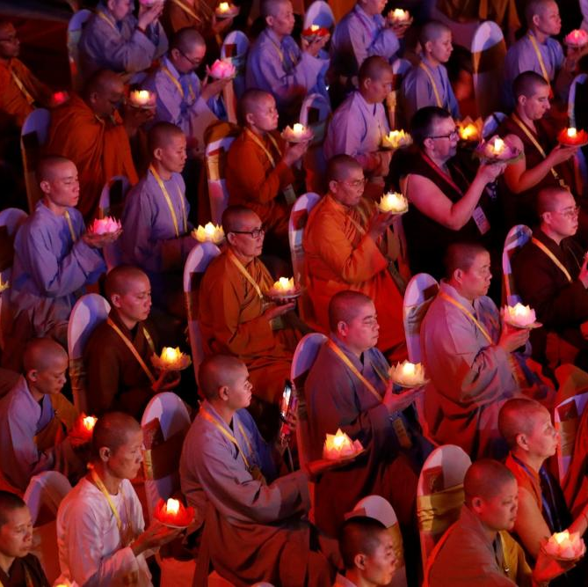
Předmět studia kurzu
Literatura v kontextu náboženství
Náboženství v kontextu literatury
Rozdíl: výchozí pozice: od literatury, anebo od náboženství
Vztah 2 fenoménů: literatury a náboženství
Literatura = psané texty, písemnictví
Náboženství = ???

Slide 2
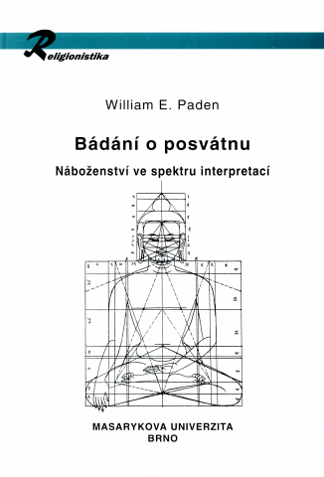
Povinná literatura - seminář

Slide 3
Povinná literatura - přednáška

Slide 8
Náboženství: definice
Co je náboženství?
Nejčastější starší odpovědi: Náboženství je…
Forma společenského vědomí
Ideologie
Světový názor
Způsob výkladu světa
Projev kolektivní neurózy
Lidská odpověď na transcendentno
Výsledek kontaktu s posvátnem (numinóznem)
Atd.

Slide 9
Mnohost úhlů pohledů
Interpretace náboženství s ohledem na východiska
Definice náboženství: co je náboženství?
Předpoklad substance (Náboženství je…)
Otázku lze položit také jinak:
Kdy je náboženství?
Jak je náboženství?
Samotný pojem NÁBOŽENSTVÍ je formou interpretace (normující interpretační optika)

Slide 10
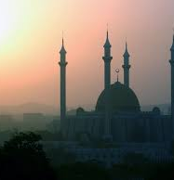
ROZDÍLNÉ DEFINICE VYTVÁŘEJÍ ROZDÍLNÉ SOUBORY ÚDAJŮ A RŮZNÁ OHNISKA ZÁJMU.
„Náboženství“ je jen slovo, kterým označujeme celé soubory různých sociálních a kulturnědějinných jevů.
Sociální, psychologické, kulturní, historické, jazykové, etymologické atd. definice toho, co označujeme jako náboženství, co má ale nejrůznější projevy.
Srov. např. uctívání zpěváků, herců, youtuberů; tradice a rituály ve společnosti, ve sportu, ve třídě…
Zkoumáme to, na co se zaměříme: MĚŘÍTKO VYTVÁŘÍ JEV.

Slide 11
Mikroskop = nástroj poznání
Teorie, metody = nástroje poznání
Tj. vědecký pohled na svět (interpretace jevů; terminologie: protony, neutrony, fyzikální síly)
Náboženský pohled na svět (interpretace jevů; terminologie: Bůh, boží slovo, Duch svatý atd.)

Slide 12
Náboženství: výklad pojmu
Náboženství (angl. religion; něm. Religion; fr. religion atd.)
Pův. lat. religion = posvátná úcta, zbožnost
Cicero: relegere = číst znovu
Lactantius: religare = znovu spojit
Augustinus: reeligere = znovu zvolit; vera religion = pravé náboženství
Tj. definice vycházející z etymologie

Slide 13
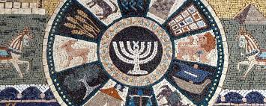
Definice týkající se vzniku a vývoje náboženství (resp. původu náboženství); zvl. v novověku
Euheméros z Messeny (340-260 př. n. l.). Bohové jsou původně velcí vladaři minulosti, kteří zavedli kult svých osob, aby si zajistili poslušnost poddaných. Náboženství je výplod fantazie.
Titus Lucrerius Carus (97-55 př. n. l.). Bohy stvořil lidský strach.
Hésiodos: Theogonie/Železný věk
Definice

Slide 14
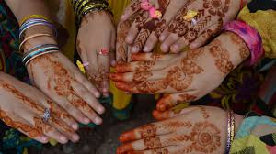
E. B. Tylor: animistická hypotéza o vzniku náboženství; anima=duše
H. Spencer: náboženství vzniklo z kultu předků
W. R. Smith: vznik z kultu předků a kultu zvířat (totemismus)
Jeden počátek
jeden základní princip
náboženství coby primitivní přístup ke skutečnosti

Slide 15
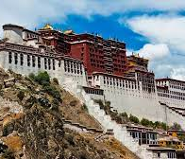
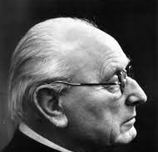
Degenerativní hypotézy
úpadek, rozklad původní víry
W. Schmidt (úctu k nejvyšší bytosti lze najít všude; urmonoteismus)
Leo Frobenius: teze o kulturních cyklech
Fritz Graebner: migrace, kulturní vlivy

Slide 16
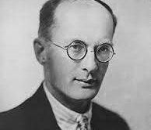
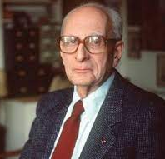
Funkcionálně a strukturálně orientované definice
B. Malinowski
C. Lévi-Strauss

Slide 17
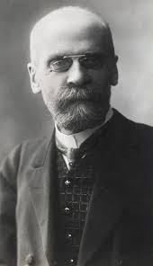
Sociologické a psychologické definice
E. Durkheim = náboženství je jednotný systém přesvědčení, věr a praktik, které mají vztah k posvátným věcem (faktům)

Slide 18
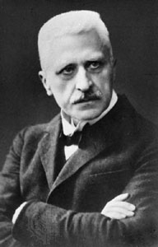
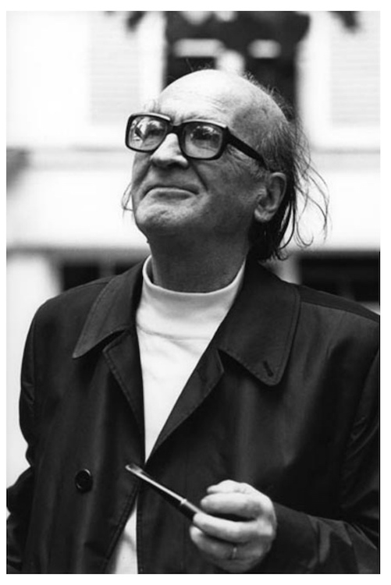
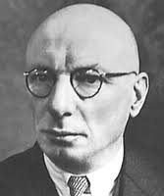
Fenomenologické definice
Rudolf Otto, Gerardus van der Leew
Mircea Eliade
POSVÁTNO; mysterium tremens i fascinans

Slide 19
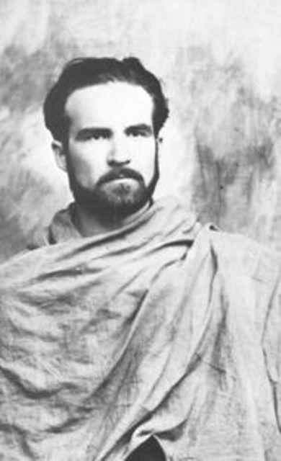
Mircea Eliade (1907-1986)
Rumunský spisovatel a historik náboženství
Dějiny náboženského myšlení I-IV
Posvátné a profánní
Mýtus o věčném návratu
Jóga. Nesmrtelnost a svoboda
Bengálská noc, Hádání z kamenů, Tajemství doktora Honigbergera, Svatojánská noc, Paměti

Slide 20
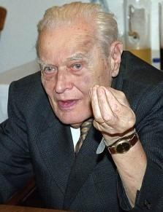
Responzivní hypotéza
Jan Heller: odpověď člověka na to, co jej přesahuje; odpověď na otázku po smyslu.

Slide 21
Pokus o vymezení pojmu náboženství
NÁBOŽENSTVÍ JE VZTAH ČLOVĚKA K NUMINÓZNÍ TRANSCENDENCI.
Východisko nikoli od zastřešujícího pojmu náboženství, nýbrž:
od reality, od konkrétních projevů – zkušeností a norem.
Co zkoumat?
Nábožensky vykládané skutečnosti (vyšší, nadpřirozená, smyslově nepřístupná skutečnost)
Nábožensky vykládané zkušenosti (náboženská interpretace prožitků; komunikace s Bohem; mystické stavy atd.)
Nábožensky vykládané normy (pravidla, příkazy, které mají normativní charakter

Slide 22
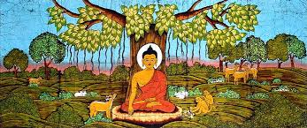
.
Náboženství je doprovodný a zároveň konstitutivní jev lidských dějin a kultury. Náboženství a prvek vlastní sebetranscendence = svědčí o antropologické konstantě.
V centru naší pozornosti nejsou vlastní náboženské pravdy, skutečnosti, zkušenosti a normy, ale to, jaký VÝZNAM mají pro jednotlivce i společnost.
Zajímá nás, jak se tento VÝZNAM promítá do textů (normativních i nenormativních), jak se projevuje v literatuře

Slide 23
Typologie náboženství
Podle předmětu:
Náboženství ve vlastním smyslu (numinózní transcendence)
Kvazireligiózní oblasti
Kryptoreligiózní směry (dogmata, kulty, obřady; má náboženské prvky, nepokládá se za náboženství)
Pseudoreligiózní směry (psychoterapeutické meditace, new age aj.; pokládá se za náboženství)
Podle formálního předmětu:
Teistická náboženství (monoteistická, polyteistická)
Neteistická náboženství (transcendence je neosobní)

Slide 24
Podle doby vzniku:
prehistorická (pravěká)
historická
(starověká, středověká, novověká)
podle rozšíření:
lokální
národní
nadnárodní
světová
Podle vztahu ke světské společnosti:
náboženství prorocká
náboženství mystická
Podle typu kultury:
náboženství neliterárních etnik
náboženství literárně fixovaná

